Slide 1
Διαδραστικό σύστημα σε μορφή παραμυθιού που βελτιώνει την εμπειρία των παιδιών στα μουσεία.
ΜΟΥΣΕΙΟ
ΙΣΤΟΡΙΕΣ

Slide 2
Πρόβλημα
Brief
Έρευνα
Design
Development
Evaluation
Conclusion

Slide 3
Καθορισμός προβλήματος
Μονότονες ξεναγήσεις που δεν ελκύουν τους μαθητές
Δέχονται στείρα γνώση, δεν αφομοιώνουν τις πληροφορίες
Έλλειψη συμμετοχής των επισκεπτών στην ξενάγηση
Συχνή απόσπαση προσοχής

Slide 4
Πρόβλημα
Brief
Έρευνα
Design
Development
Evaluation
Conclusion

Slide 5
Brief
Ανασχεδιασμός της εμπειρίας ξενάγησης μαθητών στο μουσείο, με τη δημιουργία ενός διαδραστικού παραμυθιού που εξελίσσεται στο χρόνο και ακολουθεί τη διάταξη του μουσείου.
Χωρισμός των παιδιών σε ομάδες μπαίνοντας στο ρόλο ενός ήρωα ο οποίος τους ταξιδεύει σε σημαντικούς σταθμούς της ιστορίας της Σύρου.
Στόχος είναι η καλύτερη κατανόηση της ξενάγησης μέσω μίας βιωματικής διαδικασίας, που ταυτόχρονα έχει τη μορφή παιχνιδιού

Slide 6
Περιγραφή συστήματος
Διαδραστικό παραμύθι με κεντρικό ήρωα που εξελίσσεται στο χρόνο
και ακολουθεί τη διάταξη του μουσείου
1
Ομάδες 4 ατόμων που μέσω του ήρωα ταξιδεύουν σε σημαντικούς σταθμούς της ιστορίας της Σύρου από τα υπάρχοντα εκθέματα, λύνοντας ένα αρκτικόλεξο
2
Αλληλεπίδραση των μαθητών με επιλεγμένα εκθέματα με τη βοήθεια NFC tags
3
Συνεργασία των παιδιών για την λύση των αινιγμάτων που δίνονται ώστε να λυθεί το αρκτικόλεξο και να φανεί η λέξη πάνω στο σεντούκι
4

Slide 7
Πρόβλημα
Brief
Έρευνα
Design
Development
Evaluation
Conclusion

Slide 8
Συνεντεύξεις
Απευθυνόμενο κοινό
Βιβλιογραφική έρευνα
Έρευνα
Μουσειοπαιδαγωγική
Ανταγωνιστές/
Δράσεις σε μουσεία
Έρευνα τεχνολογιών
Έρευνα πεδίου

Slide 9
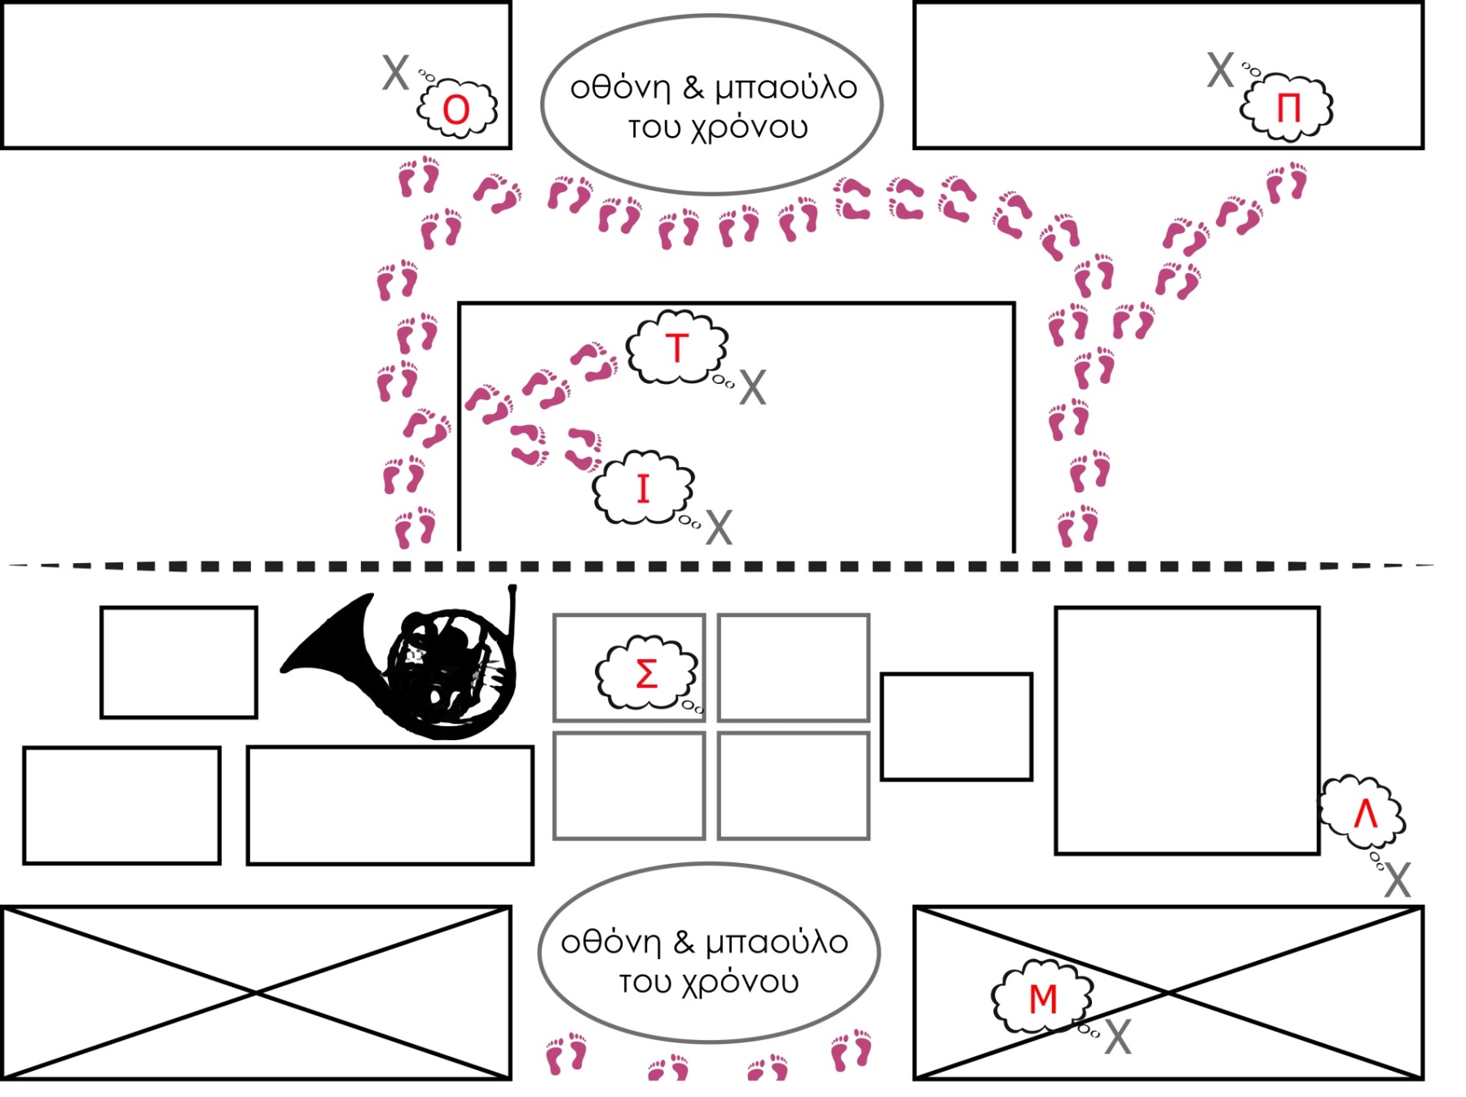
Φυσικού χώρου

Slide 10
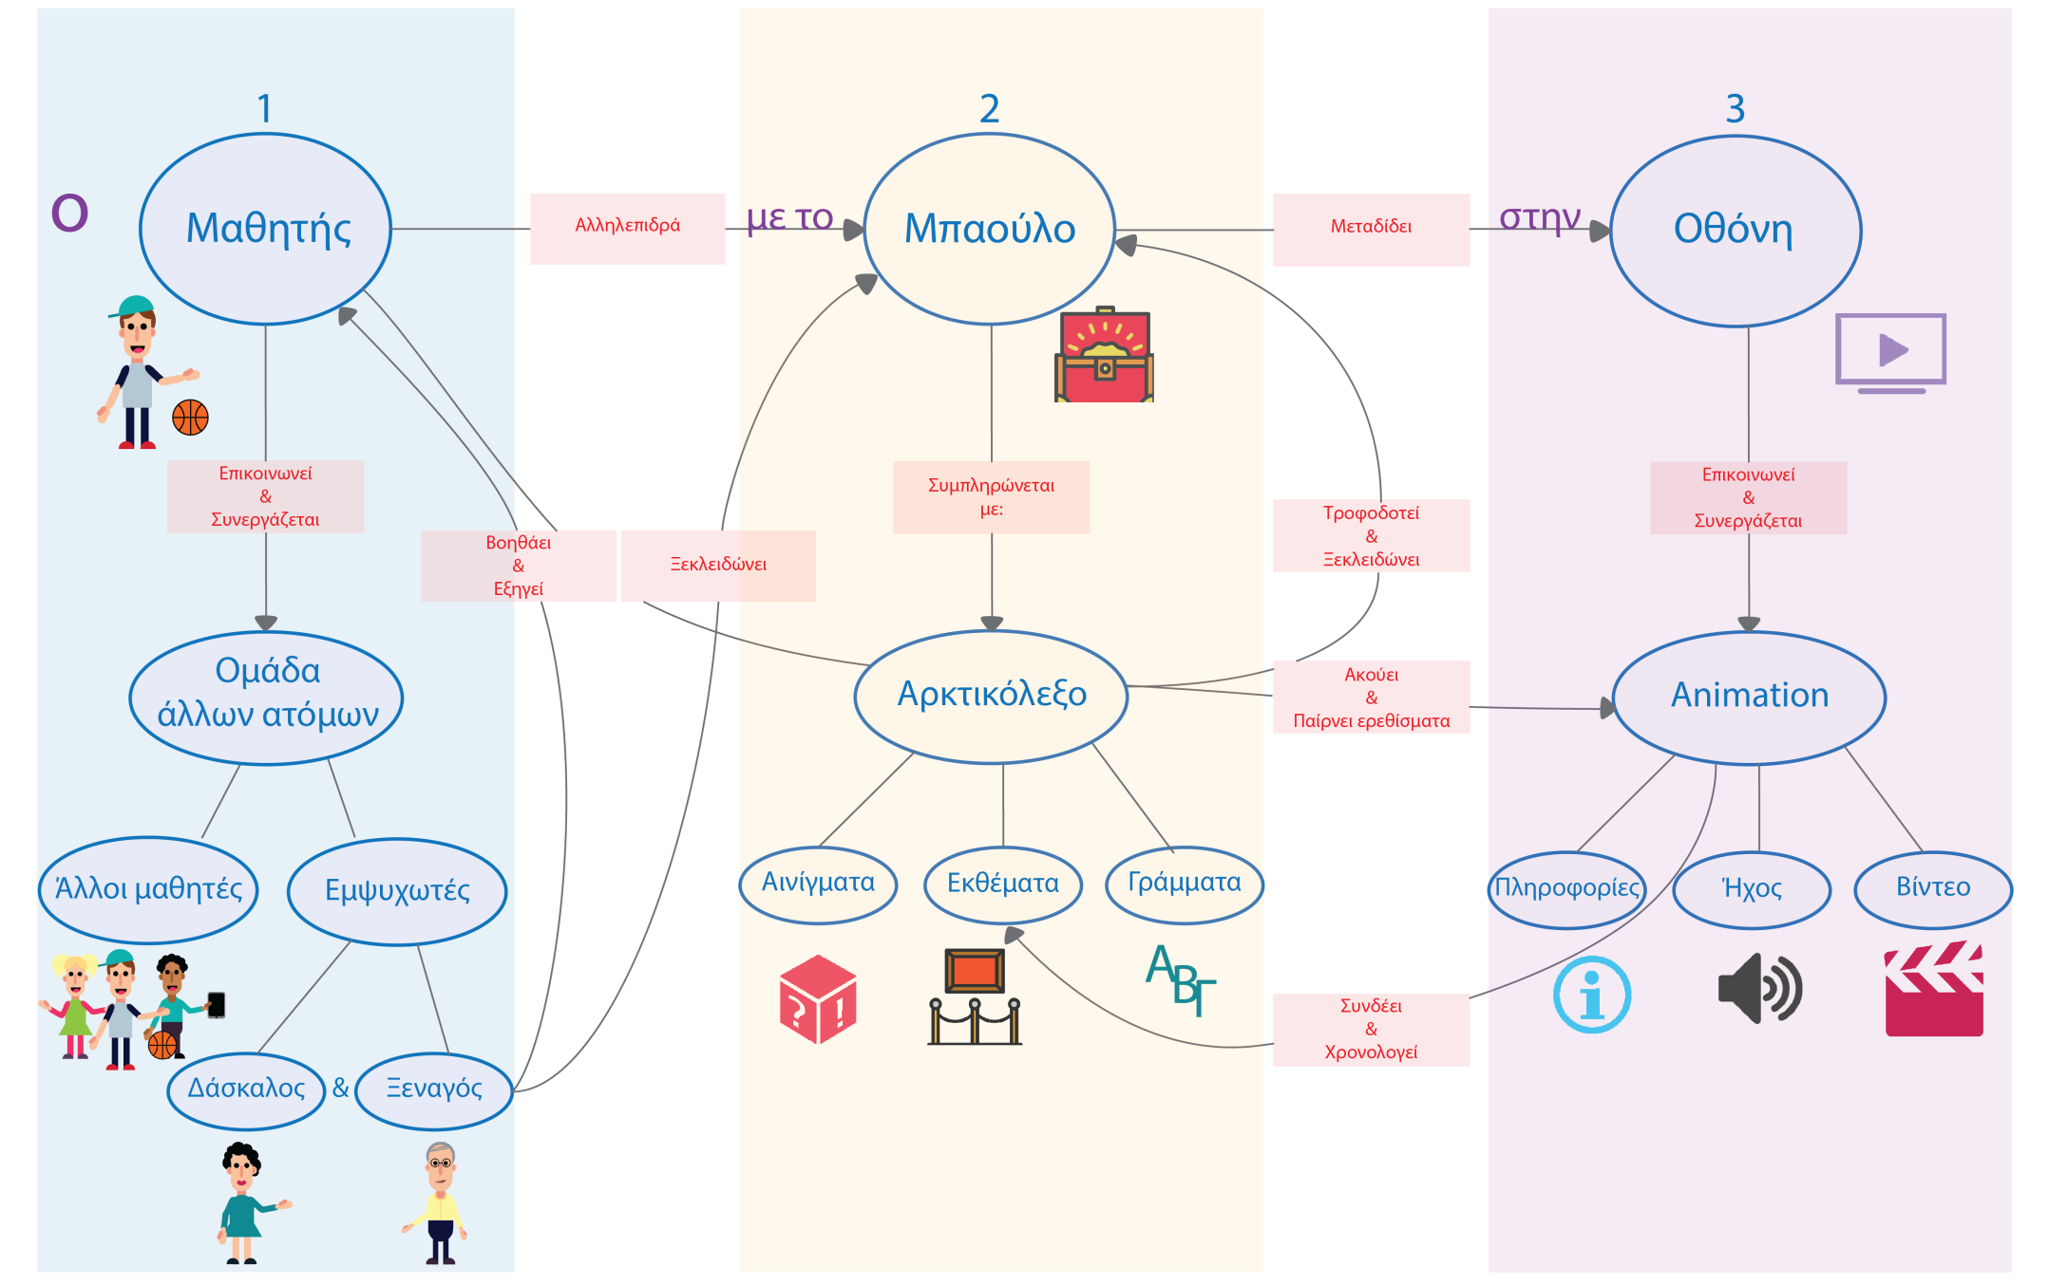
Conceptual Model

Slide 11
Βασική χρήση τεχνολογικών μέσων
Βιωματικό παιχνίδι ως ο πιο αποτελεσματικός τρόπος εκμάθησης
Ξεναγήσεις βασισμένες στην ύλη μαθημάτων
Συμπεράσματα
έρευνας
Αποτελεσματικότερη ξενάγηση όταν η ιστορία παρουσιάζεται ως παραμύθι
Προτίμηση των παιδιών για εκθέματα που έχουν πιο τρισδιάστατη μορφή

Slide 12
Πρόβλημα
Brief
Έρευνα
Design
Development
Evaluation
Conclusion

Slide 13
design elements
1
Low fidelity Prototype
2
High fidelity Prototype
3
Animation
4
Sensors
5
Tactile interactions

Slide 14
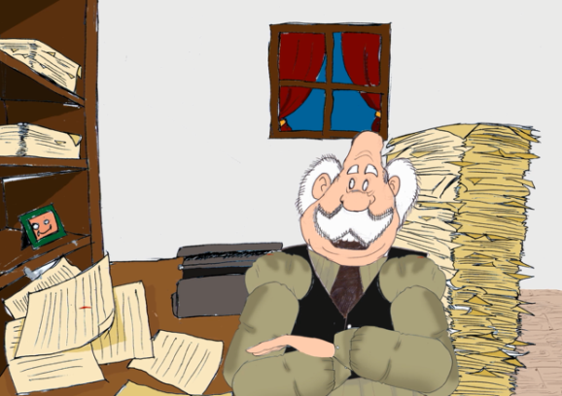
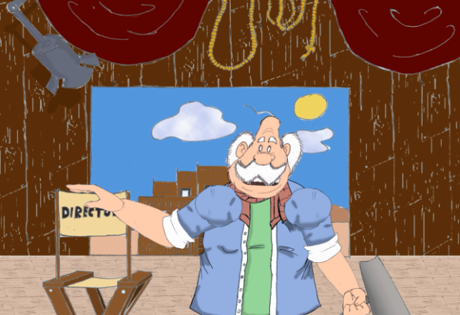
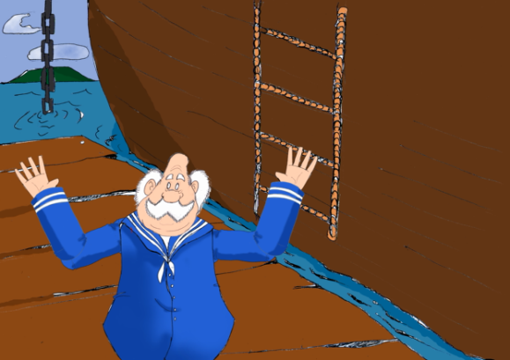
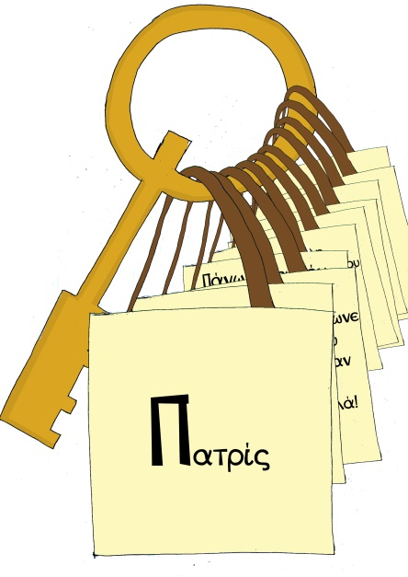
Animation

Slide 15
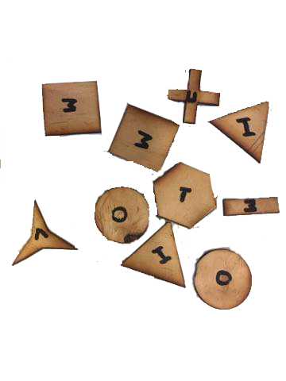
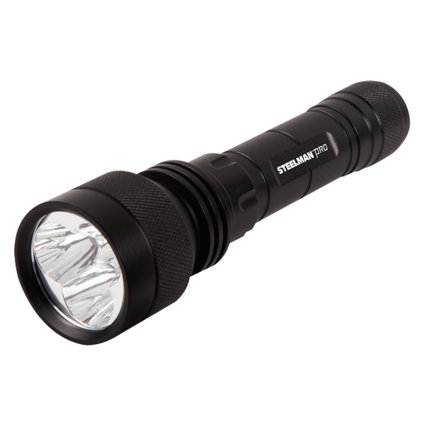
Physical Design
Ενδείξεις LED για τη θέση κάθε γράμματος
Χρήση φακού
Αυτοκόλλητα στο σημείο επαφής NFC
Σχήματα στα γράμματα

Slide 16
Interactions
1
Photocell value
2
NFC read
3
Push Button

Slide 17
Πρόβλημα
Brief
Έρευνα
Design
Development
Evaluation
Conclusion

Slide 18
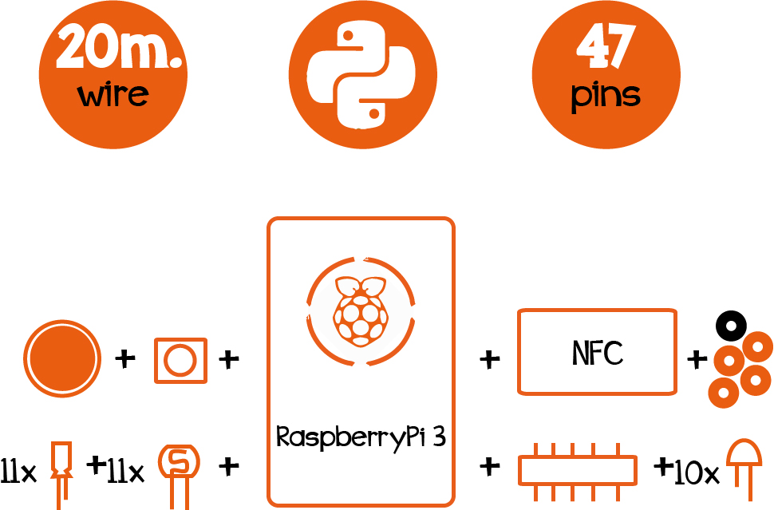
System Architecture

Slide 19
Procedure
CAD
Κατασκευή μπαούλου
εξωτερικές προσθήκες
Συνδέσεις
Hello World
Πρόγραμμα
Εισαγωγή animation
Σκίτσα
Ηχογραφήσεις
Δημιουργία Animation

Slide 20
Πρόβλημα
Brief
Έρευνα
Design
Development
Evaluation
Conclusion

Slide 21
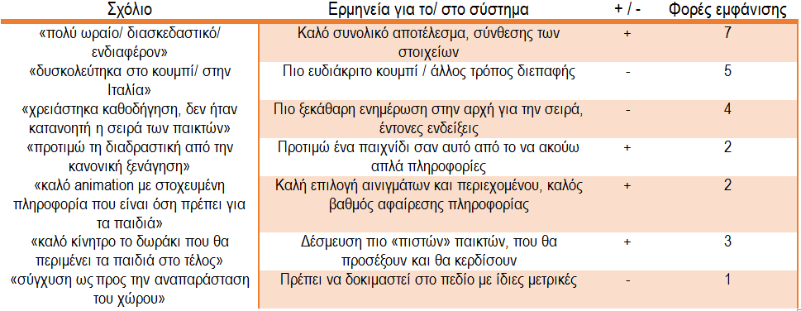
Evaluation

Slide 22
Πρόβλημα
Brief
Έρευνα
Design
Development
Evaluation
Conclusion

Slide 23
Conclusions
Παρά την καθοδήγηση από το ίδιο το πρόγραμμα, υπήρχε δυσκολία στην εύρεση των εκθεμάτων λόγω της μη φυσικότητας του χώρου
1
2
Συνδυασμός ήχου, εικόνας, απτών αντικειμένων που βοηθά τα παιδιά να κατανοήσουν και να μάθουν
Ο ήρωας όπως έχει σχεδιαστεί θυμίζει στον καθένα κάτι ή κάποιον οικείο του, χωρίς να βασίζεται κάπου συγκεκριμένα.
3
4
Η εμπειρία σχολιάστηκε ως πολύ ευχάριστη και διασκεδαστική και δημιούργησε πολλά χαμόγελα!

Slide 24
Video making of
https://www.youtube.com/watch?v=NQnHejmRcFQ

